Slide 1
前端训练营
模块二 前端工程化
林溪

Slide 2
一、Git与工作流
二、前端构建实战
三、微前端应用及原理解析
四、自动化测试
五、Docker基础与k8s
六、Nginx必知必会
七、前端监控系统的搭建

Slide 3
一、 Git与工作流
Git功能场景实战
工作流
Eslint与代码规范
CI 持续集成
二、 前端构建实战
Webpack基础与性能优化
模块规范
TreeShaking
Webpack插件开发实战
Babel基础与插件开发
Lerna 在项目中应用
三、 微前端应用及
原理解析
微前端 Single-spa
微前端原理解析

Slide 4
三、自动化测试
在项目中集成Jest测试框架
使用Puppeteer构建自动化测试平台
四、 Docker基础与k8s
Docker基础与k8s基础
五、 Nginx必知必会
Nginx配置与实战
六、 Faas与Serverless
Serverless实战
FaaS平台搭建
七、前端监控系统的搭建
前端监控体系搭建
前端性能监控
前端异常监控
数据埋点
监控平台后端架构与开发

Slide 5
本课重点
Jest
Puppeteer & Cypress
前端工程化体系搭建
自动化测试

Slide 6

Jest｜令人愉快的Javascript测试框架

Slide 7
Jest 单元测试
测试驱动 Test Drive Develop
编写测试
运行测试
修改代码保持正确，重构（ Refactor)
重复上面的过程
产生更快、更可扩展的代码，并且具有更少的bug，以较小的风险进行迭代
代码清晰
简单
无bug

Slide 8
npm命令
断言
{
//清除缓存
"nocache": "jest --no-cache",
//实时监听
"watch": "jest --watchAll",
//生成覆盖测试文档
"coverage": "jest --coverage",
//显示测试描述
"verbose": "jest --verbose"
}
expect({a:1}).toBe({a:1}) //判断两个对象是否相等
expect(1).not.toBe(2) //判断不等
expect({ a: 1, foo: { b: 2 } }).toEqual({ a: 1, foo: { b: 2 } })
expect(n).toBeNull(); //判断是否为null
expect(n).toBeUndefined(); //判断是否为undefined
expect(n).toBeDefined(); //判断结果与toBeUndefined相反
expect(n).toBeTruthy(); //判断结果为true
expect(n).toBeFalsy(); //判断结果为false
expect(value).toBeGreaterThan(3); //大于3 expect(value).toBeGreaterThanOrEqual(3.5); //大于等于3.5 expect(value).toBeLessThan(5); //小于5
expect(value).toBeLessThanOrEqual(4.5); //小于等于4.5 expect(value).toBeCloseTo(0.3); // 浮点数判断相等
expect(‘Christoph’).toMatch(/stop/); //正则表达式判断

Slide 9
异步
//Promise
test('the data is peanut butter', () => {
return expect(fetchData()).resolves.toBe('peanut butter');
});
//async
test('the data is peanut butter', async () => {
await expect(fetchData()).resolves.toBe('peanut butter');
});
JsDom
describe('Dom测试', () => {
it('测试按钮是否被渲染 ', () =>{
document.body.innerHTML = ` <div><button id='btn'>小按钮</button> </div> `
document.getElementById('btn').toString()) expect(document.getElementById('btn')).not.toBeNull(); expect(document.getElementById('btn').toString()).toBe("[object HTMLButtonElement]"); });

Slide 10
组件测试
snapshot 快照

Slide 11

练习
Vue组建测试实战

Slide 12

Puppeteer

Slide 13
Puppeteer
headless Chrome
网页截图或者生成 PDF
爬取 SPA 或 SSR 网站
UI 自动化测试，模拟表单提交，键盘输入，点击等行为
捕获网站的时间线，帮助诊断性能问题
创建一个最新的自动化测试环境，使用最新的 js 和最新的 Chrome 浏览器运行测试用例
测试 Chrome 扩展程序

Slide 14


Slide 15
Cypress

Slide 16
Cypress

Slide 17

前端工程化体系搭建
前端性能监控

Slide 18
前端性能数据捕获
window.performance

Slide 19
重定向时间
redirectEnd - redirectStart
DNS查询耗时
domainLookupEnd - domainLookupStart
DNS缓存耗时
domainLookupEnd - fetchStart
TCP连接耗时
connectEnd - connectStart
TTFB 首字节时间
responseEnd - requestStart
下载时间
responseEnd - responseStart
解析dom树耗时
domComplete- domInteractive
白屏时间
domloadng - navigationStart
domready时间
domContentLoadedEventEnd - navigationStart
onload时间
loadEventEnd - navigationStart

Slide 23
https://sentry.io

Slide 24
Sentry 是一个开源的实时错误追踪系统，可以帮助开发者实时监控并修复异常问题。它主要专注于持续集成、提高效率并且提升用户体验。Sentry 分为服务端和客户端 SDK，前者可以直接使用它家提供的在线服务，也可以本地自行搭建；后者提供了对多种主流语言和框架的支持，包括 React、Angular、Node、Django、RoR、PHP、Laravel、Android、.NET、JAVA 等。同时它可提供了和其他流行服务集成的方案，例如 GitHub、GitLab、bitbuck、heroku、slack、Trello 等。目前公司的项目也都在逐步应用上 Sentry 进行错误日志管理。

Slide 25
Sentry安装运行和使用
docker 运行
https://github.com/getsentry/onpremise
SDK接入

Slide 26
sentry-webpack-plugin
安装运行
https://github.com/getsentry/onpremise
brew
python3
coreutils

Slide 27
sentry-webpack-plugin
安装运行
https://github.com/getsentry/onpremise
brew
python3
coreutils

Slide 28
数据上报
navigator.sendBeacon("/log", analyticsData);
返回true或者false，数据可靠，传输异步并且不会影响下一页面的加载

Slide 29
数据上报
navigator.sendBeacon

Slide 30


数据上报
mysql
mongodb
couchdb
leveldb
数据库选型
数据量大
数据维度变化大
读写性能
事务
内存heavy
全文索引
分布式

Slide 31
前端工程化体系搭建
前端异常监控

Slide 32
1. 前端有哪些异常？
2. 如何捕获异常？
3. 异常如何上报？
4. 为什么要SourceMap？
5. SourceMap 怎么用？

Slide 33
前端有哪些异常？
Javascript
运行错误
网络加载
错误
Http
请求错误

Slide 34
运行时异常
EvalError
已在 eval() 函数中发生的错误
InternalError
内部错误（递归过深）
RangeError
已发生超出数字范围的错误
ReferenceError
已发生非法引用
SyntaxError
已发生语法错误
TypeError
已发生类型错误
URIError
在 encodeURI() 中已发生的错误

Slide 35
异步异常
setTimeout
setInterval
requestAnimationFrame
Promise

Slide 36
加载异常
加载失败
Http请求错误
link
XMLHttpRequest
script
fetch
img
css

Slide 37
如何捕获异常？
try catch
onerror ｜ addEventListener

Slide 38
全局捕获
运行时错误
网络加载错误
promise错误

Slide 39
error信息
message：错误信息
url：发生错误的脚本URL
lineno：发生错误的行号
colno：发生错误的列号
error：Error对象
error.stack 错误堆栈

Slide 40
请求错误捕获
fetch
XMLHttpRequest
劫持

Slide 41
跨域Script error捕获
浏览器只允许同域下的脚本捕获具体的错误信息
<script type="text/javascript" src="http://b.io/b.js" crossorigin="anonymous"></script>
服务端设置js资源响应头Access-Control-Origin:*（或者是域名）

Slide 42
Vue错误捕获

Slide 43
错误上报
XMLHttpRequest
navigator.sendBeacon
IndexedDB缓存，异步上传
场景复现
rrweb.io
稀释减轻服务端压力

Slide 44
SourceMap
SourceMap具体是个什么东西？
SourceMap的原理是什么？
从SourceMap中如何找出对应的位置？

Slide 45
SourceMap详解
SourceMap是由Google 及 Mozilla 的工程师制定
sourceMap规范
//# sourceMappingURL=bundle.js.map

Slide 46
SourceMap编码
Base64编码

Slide 47
Base64 VLQ 编码
1024
100 00000000
二进制
100 00000000 0
最右边补充符号位
10 00000 00000
每隔5位划分为一组
00010 00000 00000
不足五位的左边补充0
00000 00000 00010
将组的位置顺序颠倒
100000 100000 000010
最左边补充1，如果是最后一个组就是0
32 32 2
base64 编码转换
g g C

Slide 48
Mappings详解
mappings:"AAAAA,BBBBB;CCCCC"
分号（;）行对应
逗号（,）位置对应
AAAAA
- 第一位，表示这个位置在（转换后的代码的）的第几列。
- 第二位，表示这个位置属于sources属性中的哪一个文件。
- 第三位，表示这个位置属于转换前代码的第几行。
- 第四位，表示这个位置属于转换前代码的第几列。
- 第五位，表示这个位置属于names属性中的哪一个变量。

Slide 49
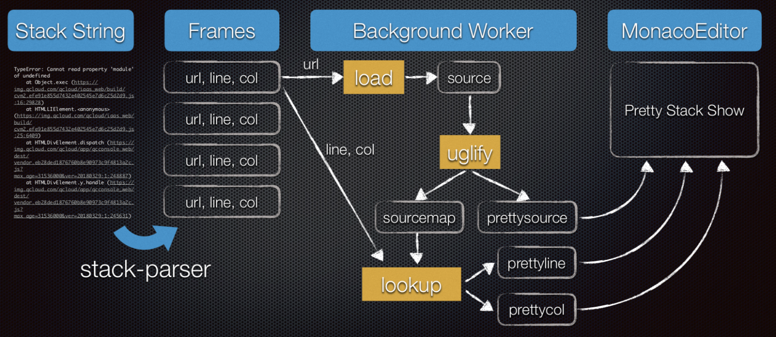
错误堆栈查看工具

Slide 50
错误堆栈查看工具
堆栈解析
https://github.com/stacktracejs/error-stack-parser

Slide 51
错误堆栈查看工具
UglifyJs 反向美化

Slide 52
错误堆栈查看工具
SourceMap找出原行号和列号

Slide 53
错误堆栈查看工具
Monaco Editor 显示

Slide 54
前端工程化体系搭建
数据埋点

Slide 55
前端工程化体系搭建
自动化测试

